Slide 1
民爆行业地方安全生产监管
的若干问题
杨祖一
（13701113224）
中国爆破器材行业协会
2016.11.9 长沙

Slide 2
内容提要
一、中国民爆行业基本现状
二、民爆行业监管法规
三、各级安全监管职责分工
四、现场检查注意事项
五、各职能部门之间的关系
六、安全生产事故管控原理
七、国内民爆事故案例

Slide 3
一、中国民爆行业的基本现状
1、民爆行业的基本定义
民用爆炸物品的定义：是指用于非军事目的、列入民用爆炸物品品名表的各类火药、炸药及其制品和雷管、导火索等点火、起爆器材。民用爆炸物品品名表，由国务院国防科技工业主管部门会同国务院公安部门制订、公布。
主要分类有：工业炸药、工业雷管、工业索类火工品、其它民用爆炸物品和原材料等5大类58个品种。
我国爆炸物品品名表。（该管的必须监管，不该管的不可超越）
美国爆炸物品定义
美国爆炸物品品名表

Slide 4
一、中国民爆行业的基本现状
2、从业单位和从业人数
生产、销售企业总数349+1500；生产、销售从业人员约（10万+3万）

Slide 5
一、中国民爆行业基本现状
3、 爆炸物品生产量
工业炸药生产许可能力：580万吨（安全许可490万吨），工业雷管39亿发（安全许可35.5亿发）
2014年生产：炸药类430吨；其中包装炸药340万吨，现场混装散装炸药90万吨； 雷管：17亿发； 导爆索：1.8亿米； 射孔弹：791万发； 起爆具：4600吨。
湖南省：生产点？；工业炸药线？，产能：？；3个雷管生产企业，？亿发产能 。 销售公司

Slide 6
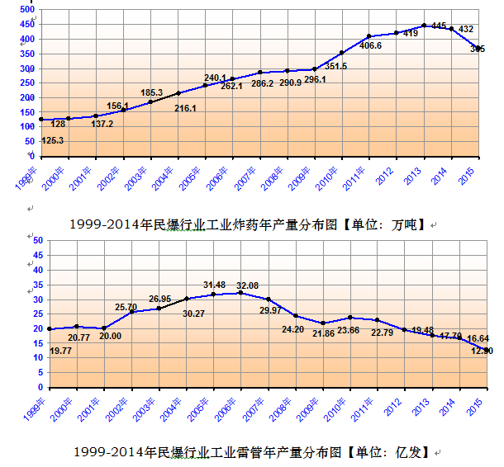
一、中国民爆行业基本现状

Slide 7
一、中国民爆行业基本现状
4、炸药混装车：总计462台车，铵油车247台, 乳化车197太, 多功能车18台。
5、 仓库总数估计：生产、销售：6000座左右；分布特点：地区偏僻，周围环境复杂。
6、专用运输车辆： 估计在 2万辆以上。

Slide 8
二、民爆行业监管法规
1、国家层面的法规
法：全国人大常委会制定的法律
行政法规：国务院条例和国务院文件
部门规章：部长令
规范性文件：部发文件
强制性标准：GB，WJ。

Slide 9
二、民爆行业监管法规
1、国家层面
1）法：《安全生产法》，其他有关法律
2）行政规章（条例）：
《民用爆炸物品安全管理条例》
《安全生产许可证条例》

Slide 10
二、民爆行业监管法规
1、国家
3）部门规章：以部长令发布的文件
国防科工委16号令《民爆物品生产许可实施办法》
工信部29号令《民爆物品销售许可实施办法》
工信部30号令《民爆物品安全许可实施办法》

Slide 11
二、民爆行业监管法规
4）现行有效规范性文件（2015年） 第53号
63 | 关于民用爆炸物品行业技术进步的指导意见 | 工信部安﹝2010﹞227号
64 | 关于进一步加强工业 通信和民爆行业企业安全生产工作的通知 | 工信部安﹝2010﹞393号
65 | 关于印发《民爆行业生产安全事故应急预案及编制导则》的通知 | 工信部安﹝2010﹞493号
66 | 关于进一步推进民爆行业结构调整的指导意见 | 工信部安﹝2010﹞581号
97 | 关于加强工业雷管安全生产基础条件建设的指导意见 | 工信部安﹝2011﹞431号
134 | 关于提升工业炸药生产线本质安全水平的指导意见 | 工信部安﹝2012﹞301号
171 | 关于印发《民用爆炸物品进出口管理办法实施细则》的通知 | 工信部联安﹝2013﹞61号
172 | 关于印发《民用爆炸物品企业安全生产标准化管理通则》的通知 | 工信部安﹝2013﹞20号
211 | 关于进一步加强乳化炸药生产重点环节安全管理工作的通知 | 工信厅安﹝2014﹞47号
212 | 关于做好民爆安全生产许可下放有关衔接工作的通知 | 工信部安﹝2014﹞125号
213 | 关于加强民用爆炸物品生产销售全过程安全管控的通知 | 工信部安﹝2014﹞266号

Slide 12
二、民爆行业监管法规
4）现行有效规范性文件（2015年） 第53号
明令废止的文件：
民爆行业建设管理办法。。。

Slide 13
二、行业监管法规
1、国家
5）国家标准：18个强制性标准
建设项目 GB50089《民爆器材工程设计安全规范》
管理方面 GB28263《民爆物品生产、销售企业安全管理规程》
产品标准：《工业炸药通用技术要求》等
方法标准：

Slide 14
二、行业监管法规
1、国家
6）行业标准：28个工信部强标，公安部4个强标
WJ 9065-2010 | 民用爆炸物品危险作业场所监控系统设置要求
WJ 9068-2010 | 民用爆破器材企业报废生产线销爆安全管理规程
WJ 9072-2012 | 现场混装炸药生产安全管理规程
WJ 9073-2012 | 民用爆炸物品运输车安全技术条件
WJ 9075.1～.7-2012 | 民用爆破器材企业安全检查方法检查表法
民用爆炸物品专用生产设备安全使用年限 | 修订 | WJ 9063-2010
GA 441，工业雷管编码通则
GA 921，民爆物品警示标识和流向登记标识通则
GA 837—2009
民用爆炸物品储存库治安防范要求
GA 838，小型民爆物品储存库安全规范

Slide 15
二、行业监管法规
2、地方
省级地方管理法规
如：
四川省人民政府关于全面加强危爆物品管控工作的意见（川府函〔2016〕17号 ）
《关于进一步明确民用爆炸物品安全监管分工的通知》（鲁编〔2005〕14号）
《关于加强山东省民用爆炸物品生产销售安全管理工作的意见》鲁科工爆〔2014〕337 号
市县管理法规：
地方性标准

Slide 16
三、各级监管职责分工
一）中华人民共和国安全生产法（有17条，14年12月1日起始行）
1、第九条：国务院有关部门依照本法和其他有关法律、行政法规的规定，在各自的职责范围内对有关行业、领域的安全生产工作实施监督管理；县级以上地方各级人民政府有关部门依照本法和其他有关法律、法规的规定，在各自的职责范围内对有关行业、领域的安全生产工作实施监督管理。
2、第二十三条 危险物品的生产、储存单位以及矿山、金属冶炼单位的安全生产管理人员的任免，应当告知主管的负有安全生产监督管理职责的部门。
3、第二十四条 危险物品的生产、经营、储存单位的主要负责人和安全生产管理人员，应当由主管的负有安全生产监督管理职责的部门对其安全生产知识和管理能力考核合格。考核不得收费。

Slide 17
三、各级监管职责分工
4、第三十条 建设项目安全设施的设计人、设计单位应当对安全设施设计负责。矿山、金属冶炼建设项目和用于生产、储存、装卸危险物品的建设项目的安全设施设计应当按照国家有关规定报经有关部门审查，审查部门及其负责审查的人员对审查结果负责。（按照项目监管权限）
5、第三十一条安全生产监督管理部门应当加强对建设单位验收活动和验收结果的监督核查。（按照项目监管权限）
6、第三十六条 生产、经营、运输、储存、使用危险物品或者处置废弃危险物品的，由有关主管部门依照有关法律、法规的规定和国家标准或者行业标准审批并实施监督管理。
7、第三十七条生产经营单位对重大危险源应当登记建档，。。。报有关地方人民政府安全生产监督管理部门和有关部门备案。

Slide 18
三、各级监管职责分工
8、第三十八条 县级以上地方各级人民政府负有安全生产监督管理职责的部门应当建立健全重大事故隐患治理督办制度，督促生产经营单位消除重大事故隐患。
9、第五十九条 安全生产监督管理部门应当按照分类分级监督管理的要求，制定安全生产年度监督检查计划，并按照年度监督检查计划进行监督检查，发现事故隐患，应当及时处理。
10、第六十条 负有安全生产监督管理职责的部门依照有关法律、法规的规定，对涉及安全生产的事项需要审查批准（包括批准、核准、许可、注册、认证、颁发证照等，下同）或者验收的，必须严格依照有关法律、法规和国家标准或者行业标准规定的安全生产条件和程序进行审查；。。。。

Slide 19
三、各级监管职责分工
11、第六十二条 依法进行现场检查
（一）进行检查，调阅有关资料，向有关单位和人员了解情况；
（二）对检查中发现的安全生产违法行为，当场予以纠正或者要求限期改正；
（三）对检查中发现的事故隐患，应当责令立即排除；重大事故隐患排除后，经审查同意，方可恢复生产经营和使用；
（四）对有根据认为不符合保障安全生产的国家标准或者行业标准的设施、设备、器材以及违法生产、储存、使用、经营、运输的危险物品予以查封或者扣押，对违法生产、储存、使用、经营危险物品的作业场所予以查封，并依法作出处理决定。
监督检查不得影响被检查单位的正常生产经营活动。

Slide 20
三、各级监管职责分工
12、第六十五条 安全生产监督检查人员应当将检查的时间、地点、内容、发现的问题及其处理情况，作出书面记录，并由检查人员和被检查单位的负责人签字；被检查单位的负责人拒绝签字的，检查人员应当将情况记录在案，并向负有安全生产监督管理职责的部门报告。
13、第六十七条 负有安全生产监督管理职责的部门依照前款规定采取停止供电措施，除有危及生产安全的紧急情形外，应当提前二十四小时通知生产经营单位。
14、第七十七条 县级以上地方各级人民政府应当组织有关部门制定本行政区域内生产安全事故应急救援预案，建立应急救援体系。
15、第八十一条 接到事故报告后，应当立即按照国家有关规定上报事故情况。负有安全生产监督管理职责的部门和有关地方人民政府对事故情况不得隐瞒不报、谎报或者迟报。

Slide 21
三、各级监管职责分工
16、第八十二条 有关地方人民政府和负有安全生产监督管理职责的部门的负责人接到生产安全事故报告后，应当按照生产安全事故应急救援预案的要求立即赶到事故现场，组织事故抢救。
17、第八十三条 事故发生单位应当及时全面落实整改措施，负有安全生产监督管理职责的部门应当加强监督检查。
二）《民用爆炸物品安全管理条例》（9条）
2006年4月26日通过，9月1日实施
1、第四条 国防科技工业主管部门负责民用爆炸物品生产、销售的安全监督管理。
2、第十二条 申请从事民用爆炸物品生产的企业，应当向国务院国防科技工业主管部门提交申请书、可行性研究报告以及能够证明其符合本条例第十一条规定条件的有关材料。
3、第十三条 取得《民用爆炸物品生产许可证》的企业应当在基本建设完成后，向省级民爆行主管部门申请安全生产许可。

Slide 22
三、各级监管职责分工
4、第十九条 申请从事民用爆炸物品销售的企业，应当向所在地省、自治区、直辖市人民政府国防科技工业主管部门提交申请书、可行性研究报告以及能够证明其符合本条例第十八条规定条件的有关材料。
5、第四十三条 民用爆炸物品变质和过期失效的，应当及时清理出库，并予以销毁。销毁前应当登记造册，提出销毁实施方案，报省、自治区、直辖市人民政府国防科技工业主管部门、所在地县级人民政府公安机关组织监督销毁。
6、第四十四条 违反本条例规定，未经许可生产、销售民用爆炸物品的，由国防科技工业主管部门责令停止非法生产、销售活动，处10万元以上50万元以下的罚款，并没收非法生产、销售的民用爆炸物品及其违法所得。
7、第四十五条 违反本条例规定，生产、销售民用爆炸物品的企业有下列行为之一的，由国防科技工业主管部门责令限期改正，处10万元以上50万元以下的罚款；逾期不改正的，责令停产停业整顿；情节严重的，吊销《民用爆炸物品生产许可证》或者《民用爆炸物品销售许可证》：

Slide 23
三、各级监管职责分工
（一）超出生产许可的品种、产量进行生产、销售的；
（二）违反安全技术规程生产作业的；
（三）民用爆炸物品的质量不符合相关标准的；
（四）民用爆炸物品的包装不符合法律、行政法规的规定以及相关标准的；
（五）超出购买许可的品种、数量销售民用爆炸物品的；
（六）向没有《民用爆炸物品生产许可证》、《民用爆炸物品销售许可证》、《民用爆炸物品购买许可证》的单位销售民用爆炸物品的；
（七）民用爆炸物品生产企业销售本企业生产的民用爆炸物品未按照规定向国防科技工业主管部门备案的；
（八）未经审批进出口民用爆炸物品的。

Slide 24
三、各级监管职责分工
8、第五十二条 民用爆炸物品从业单位的主要负责人未履行本条例规定的安全管理责任，导致发生重大伤亡事故或者造成其他严重后果，构成犯罪的，依法追究刑事责任；尚不构成犯罪的，对主要负责人给予撤职处分，对个人经营的投资人处2万元以上20万元以下的罚款。
9、第五十三条 国防科技工业主管部门、公安机关、工商行政管理部门的工作人员，在民用爆炸物品安全监督管理工作中滥用职权、玩忽职守或者徇私舞弊，构成犯罪的，依法追究刑事责任；尚不构成犯罪的，依法给予行政处分。

Slide 25
三、各级监管职责分工
三）民爆物品安全许可实施办法（工信部30号令）（6条）
1、第三条 工业和信息化部负责指导、监督全国民用爆炸物品生产企业安全生产许可的审批和管理工作。
省、自治区、直辖市人民政府民用爆炸物品行业主管部门（以下简称省级民爆行业主管部门）负责民用爆炸物品生产企业安全生产许可的审批和监督管理。
设区的市和县级人民政府民用爆炸物品行业主管部门在各自职责范围内依法对民用爆炸物品安全生产工作实施监督管理。
为方便申请人，省级民爆行业主管部门可委托设区的市或者县级人民政府民用爆炸物品行业主管部门（以下简称初审机关）承担本行政区内民用爆炸物品生产企业安全生产许可申请的受理、初审工作。

Slide 26
三、各级监管职责分工
2、第十条 省级民爆行业主管部门或者初审机关自收到申请之日起5日内，根据下列情况分别作出处理：
（一）申请事项不属于本行政机关职权范围的，应当即时作出不予受理的决定，并告知申请人向有关行政机关申请；
（二）申请材料存在错误，可以当场更正的，应当允许申请人当场更正；
（三）申请材料不齐全或者不符合法定形式的，应当当场或者在5日内一次告知申请人需要补正的全部内容，逾期不告知的，自收到申请材料之日起即为受理；
（四）申请事项属于本行政机关职权范围，申请材料齐全、符合法定形式，或者申请人按照本行政机关的要求提交全部补正申请材料的，应当予以受理。
3、第十一条 省级民爆行业主管部门自收到申请之日起45日内审查完毕。由初审机关初审的，初审机关应当自受理申请之日起20日内完成对申请材料的审查及必要的安全生产条件核查，并将下列材料报送省级民爆行业主管部门：

Slide 27
三、各级监管职责分工
4、第十四条 《民用爆炸物品安全生产许可证》实行年检制度。民用爆炸物品生产企业应当于每年3月向省级民爆行业主管部门或者初审机关报送下列材料：
（一）《民用爆炸物品安全生产许可证年检表》（由工业和信息化部提供范本）；
（二）落实安全生产管理责任和安全隐患整改情况；
（三）安全生产费用提留和使用、主要负责人和安全管理人员培训、实际生产量与销售情况；
（四）省级民爆行业主管部门要求报送的其他材料。
初审机关应当在5日内完成初审工作并将相关材料报送省级民爆行业主管部门。

Slide 28
三、各级监管职责分工
5、第十九条 各级民用爆炸物品行业主管部门应当建立健全监督制度，加强对民用爆炸物品生产企业的日常监督检查，督促其依法进行生产。
实施监督检查，不得妨碍民用爆炸物品生产企业正常的生产经营活动，不得索取或者收受企业的财物或者谋取其他利益。
6、第二十四条 负责民用爆炸物品安全生产许可的工作人员，在安全生产许可的受理、审查、审批和监督管理工作中，索取或者接受企业财物，或者谋取其他利益的，给予降级或者撤职处分；有其他滥用职权、玩忽职守、徇私舞弊行为的，依法给予处分；构成犯罪的，依法追究刑事责任。

Slide 29
三、各级监管职责分工
四）销售许可实施办法（工信部29号令）（8条）
管理职责
1、第四条 国家负责制定民用爆炸物品销售许可的政策、规章、审查标准和技术规范，对民用爆炸物品销售许可实施监督管理。
省人民政府主管部门负责本辖区内民用爆炸物品销售许可申请的受理、审查和《民用爆炸物品销售许可证》的颁发及日常监督管理。
地（市）、县级人民政府民用爆炸物品主管部门，协助省级主管部门做好本行政区内民用爆炸物品销售许可的监督管理工作，其职责由省级国防科技工业主管部门规定。

Slide 30
三、各级监管职责分工
审批
2、第十二条 省级国防科技工业主管部门自收到申请之日起5日内，根据下列情况分别作出是否受理处理：
3、第十三条 省级国防科技工业主管部门自受理申请之日起30日内对申请材料进行审查，对符合本办法第七条规定条件的，核发《民用爆炸物品销售许可证》；对不符合条件的，不予核发《民用爆炸物品销售许可证》，书面告知申请人，并说明理由。
4、第十四条 省级国防科技工业主管部门认为需要组织专家对申请单位进行现场核查的，应当书面告知申请人。现场核查所需时间不计算在许可期限内。

Slide 31
三、各级监管职责分工
监管
5、第二十二条 销售民用爆炸物品的企业，应当自民用爆炸物品买卖成交之日起3日内，将销售的品种、数量和购买单位向企业所在地省级国防科技工业主管部门和所在地县级人民政府公安机关备案。
6、第二十四条 省级国防科技工业主管部门应当加强对《民用爆炸物品销售许可证》的监督管理，建立健全许可申请受理、审查、颁证等各项管理制度，并于每季度第一个月20日之前将上季度销售许可证变更情况向国防科工委报告。
7、第二十六条 省级国防科技工业主管部门负责对已取得《民用爆炸物品销售许可证》的企业进行年检。民用爆炸物品销售企业应当于每年3月底前向发证机关提交《民用爆炸物品销售许可证年检表》（一式3份，见附件2）。
8、第二十七条 省级国防科技工业主管部门应当自收到年检表之日起20日内完成年检工作。符合条件的，在年检表上盖章；不符合条件的，书面告知企业并限期整改。

Slide 32
四、现场检查注意事项
《安全生产法》第六十二条规定 依法进行现场检查、依法核查。
一）监督检查类型：
1、 按照年度计划检查：有序开展、有计划开展、有目的地开展。
2、按照上级要求突击检查：专项行动、重大活动、安全月等。
3、许可初审现场核查。

Slide 33
四、现场检查注意事项
《安全生产法》第六十二条规定 依法进行现场检查
二）制定计划：
编制年度计划：频次、内容、方式方法、组织形式，领队、组成人员、内部分工。。。。
设计检查内容可依据WJ9075《民爆企业安全检查检查表法》和GB 28263《民爆生产、销售企业安全管理规程》中相关内容；安全生产标准化通则。
突击检查预案：内容、方式方法、。。。打非治违
三）准备现场记录资料
1）通知单
2）记录表格
3）专用记录本
4）隐患整改记录

Slide 34
四、现场检查注意事项
《安全生产法》第六十二条规定 依法进行现场检查
四）进入现场注意事项：
1、基本程序：1）首次会；2）交待检查要求和注意事项；3）进入现场前的准备；4）现场检查；5）交流；6）末次会；7）交接记录。
2、突击检查：
简要交代检查目的、方式方法和要事先准备的有关事项，问题交流和记录交接；
3、核查：依据许可项目的条件逐条审核，认为需要进行现场核查的组织现场核查。

Slide 35
四、现场检查注意事项
《安全生产法》第六十二条规定 依法进行现场检查
五）进入销售企业现场检查的主要内容：
销售企业的特点：仓库管理、运输车管理

Slide 36
四、现场检查注意事项
五）进入销售企业现场检查的主要内容：
1、建立全员安全责任体系
1）储存、运输负责人责任制；
2）库管员责任制；
3）司机、押运员责任制；
4）其他相关人员责任制。

Slide 37
四、现场检查注意事项
五）进入销售企业现场检查的主要内容：
2、建立隐患排查体系
1）仓库安全检查制度；
2）车辆设施和安全防护设施完好性检查制度；
3）安全资金投入。
3、建立全安全监督管理体系
1）人员素质监督；
2）运行记录监督；
3）视频监控、卫星终端监控；

Slide 38
四、现场检查注意事项
五）进入销售企业现场检查的主要内容：
4、人员素质管理体系
1）培训制度；
2）考核制度；
3）互监制度；
4）应急救援演练制度。

Slide 39
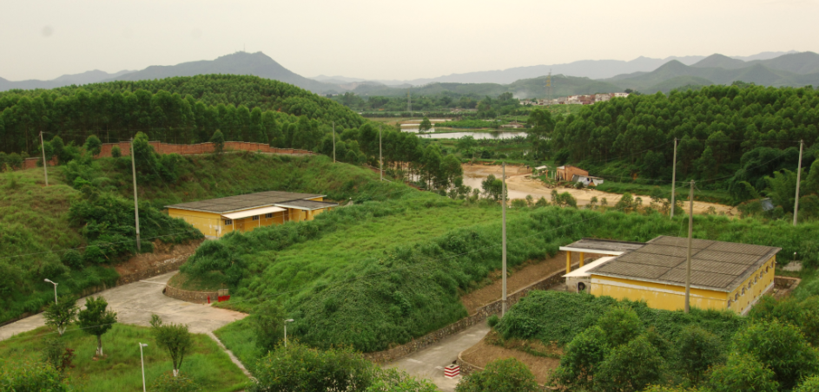
四、现场检查注意事项
5、仓库现场安全条件
1）布局

Slide 40
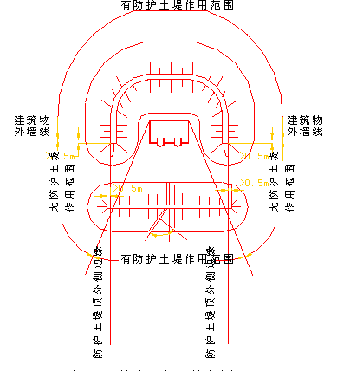
2）防护土堤
主要作用：
1、库与库之间防殉爆；
2、减弱冲击波对外界破坏作用；
3、防止飞散物的破坏作用（有限范围内）。

Slide 41
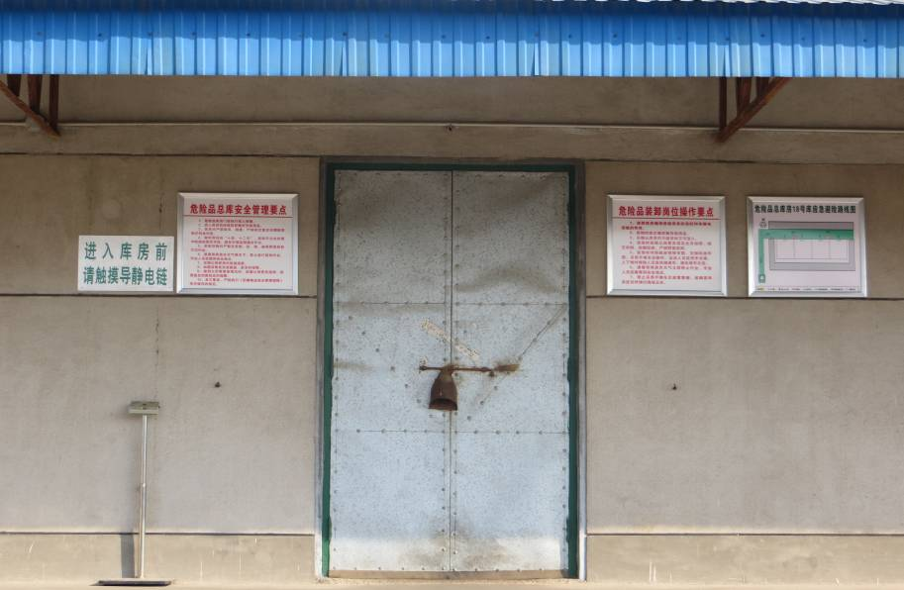
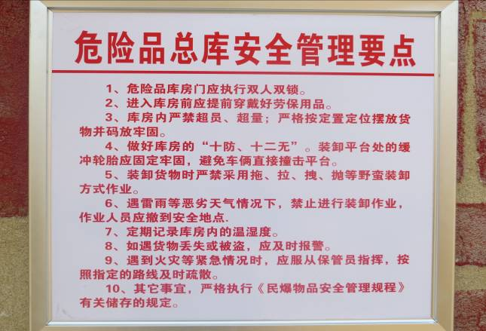
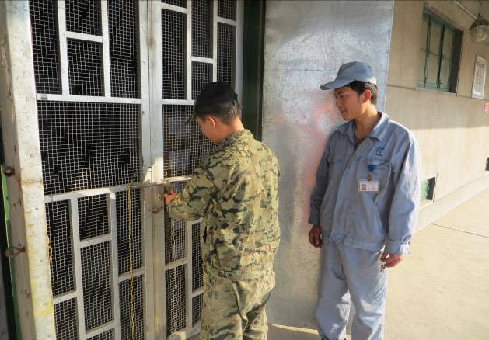
3）标识标志

Slide 42
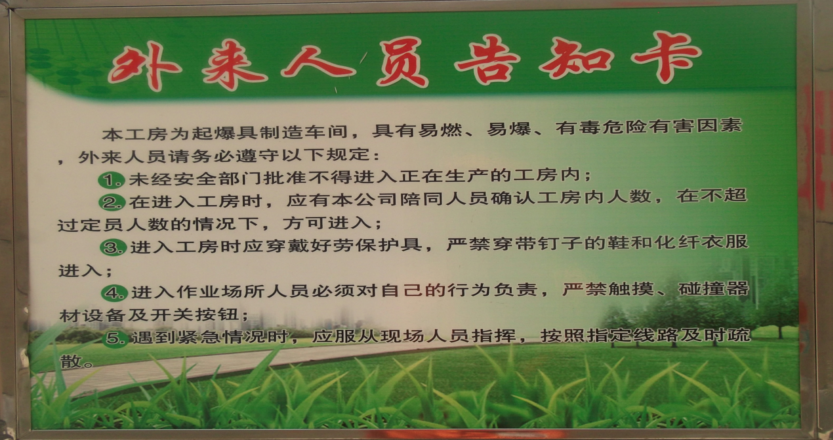

Slide 43
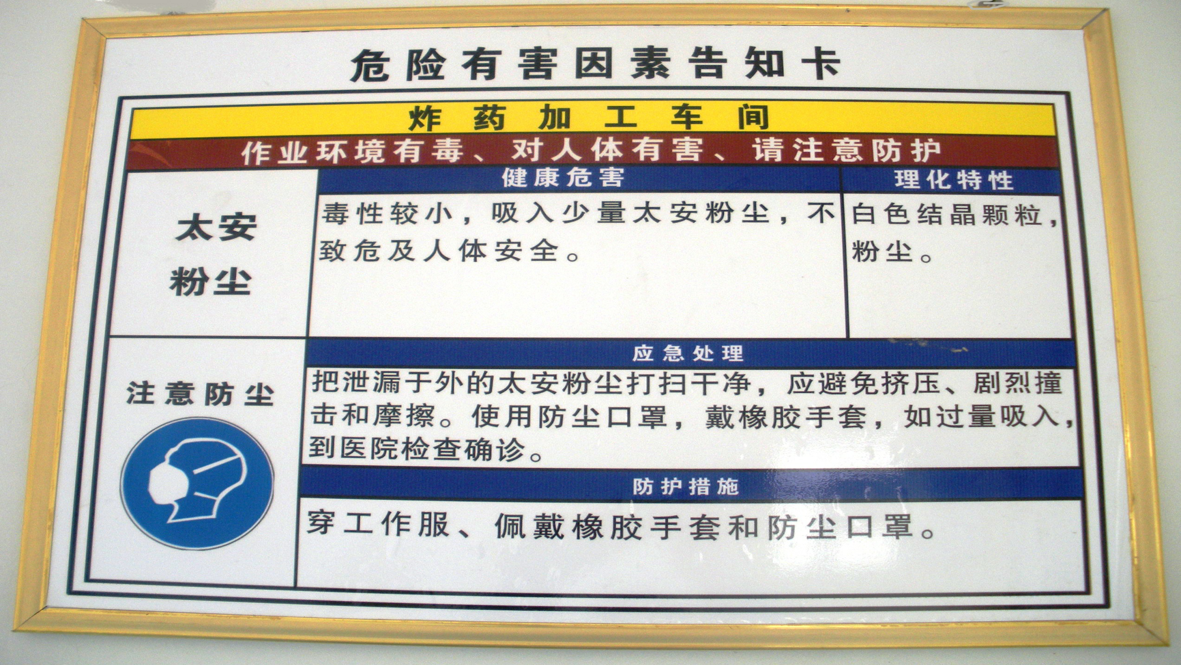

Slide 44
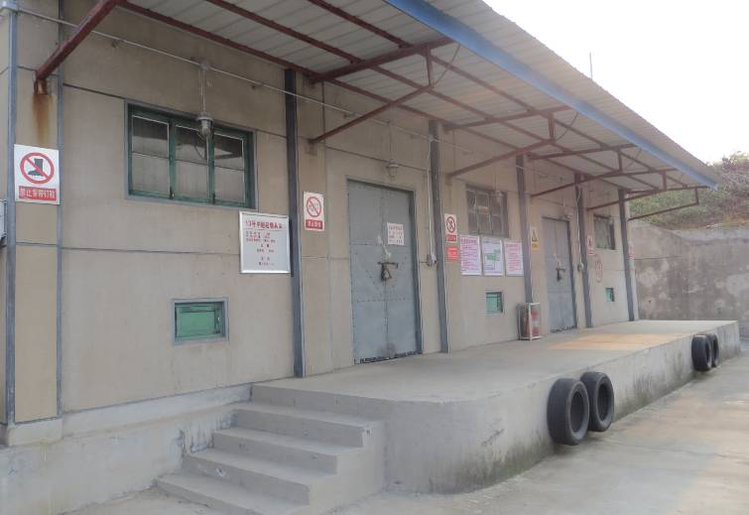
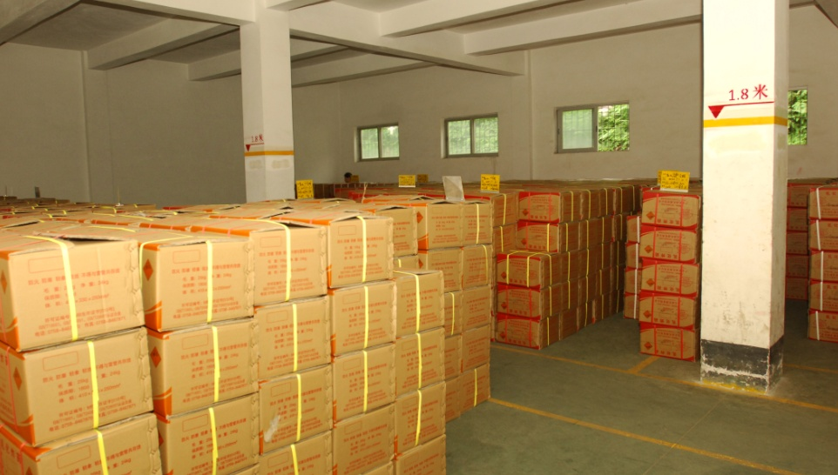
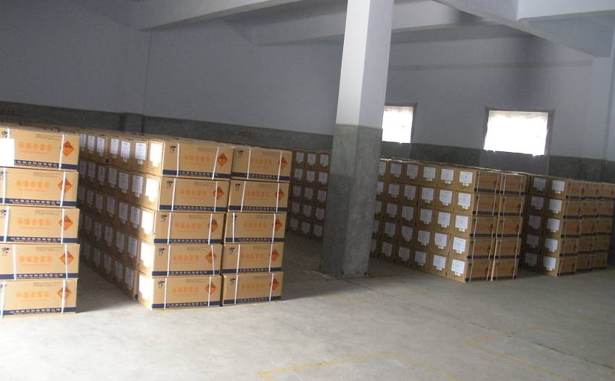
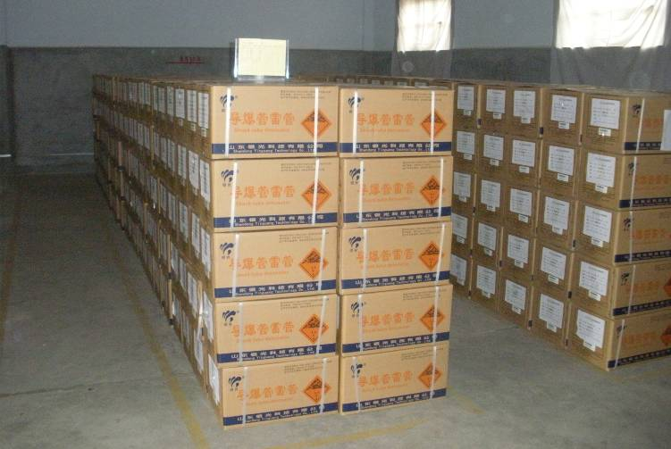
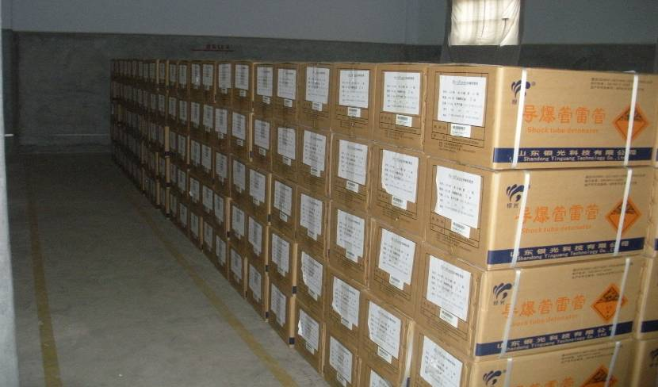
4）装卸站台和物品摆放

Slide 45
5）防火措施
防火带（沟、墙，库房的围墙）
高位水池
灭火器（注意种类）
消防栓
消防报警联动和电话
灭火工具
库房建筑结构符合防火规范要求

Slide 46
6）防静电设施
等电位
导静电或防静电地板
造潮
防静电作业服
静电泄放仪

Slide 47
6）防雷设施
避雷塔（线）
二次防雷
接闪器
孤立导体接地

Slide 48
7）防射频
与微波发射塔保持足够的距离
车载系统符合规定
移动通讯设施符合规定

Slide 49
8）电气
F0区仓库内不准设电气

Slide 50
9）通风保温
自然通风（门窗，换气管）
机械通风

Slide 51
10）安防设施
物防（围墙、大门等）
技防（周界报警、视频监视、远程报警等）
犬防

Slide 52
11）个体防护
Notes:
The last set of controls! The last line of defence

Slide 53
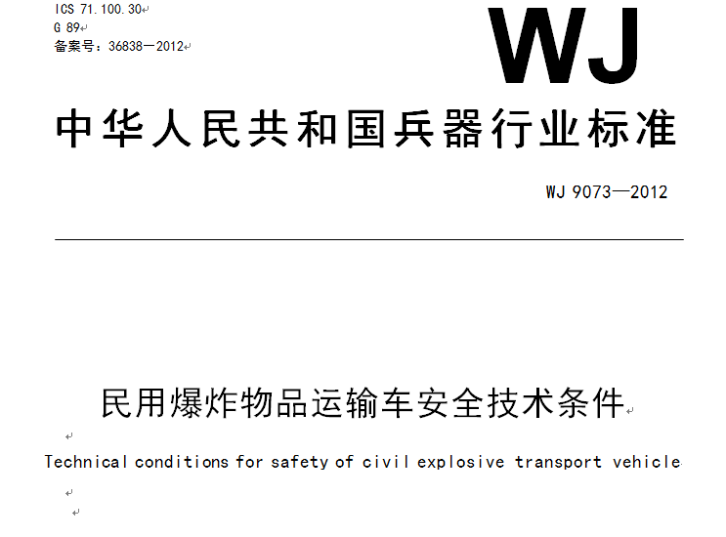
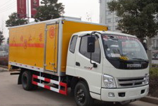
四、现场检查注意事项
五）进入销售企业现场检查的主要内容：
6、专用运输车
专用运输车应符合WJ 9073-2012；
具有防盗、防火、防静电、防撞击、防电火花、隔热保温、视频监视等安全功能的专用车辆.。
标准主要规定了：整车、货厢、同载车分别作了具体要求。

Slide 54
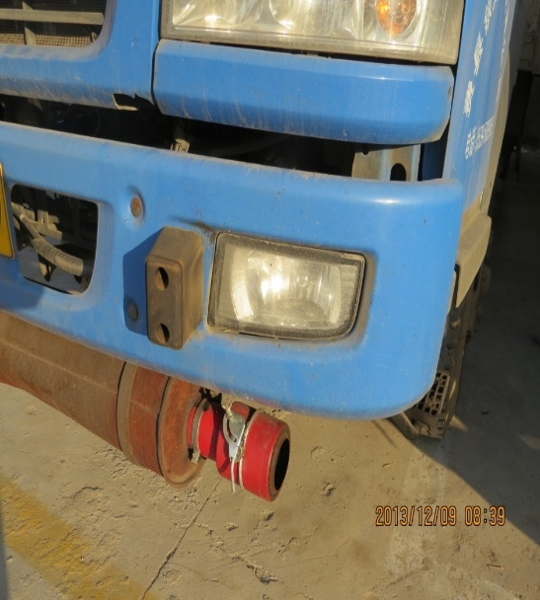
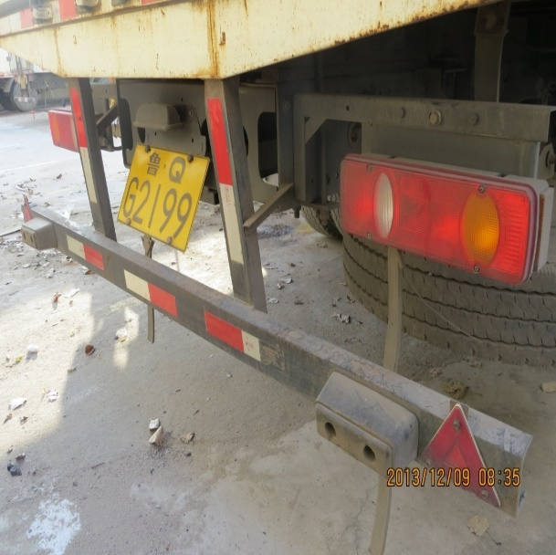
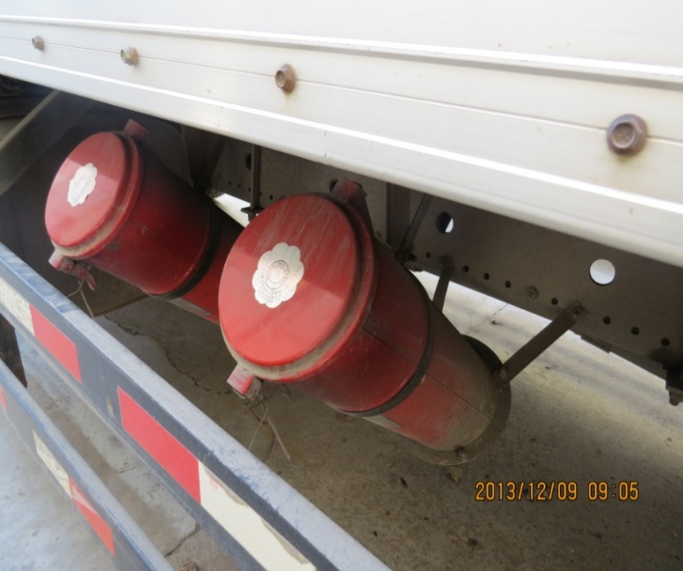
四、现场检查注意事项
五）进入销售企业现场检查的主要内容：
6、专用运输车

Slide 55
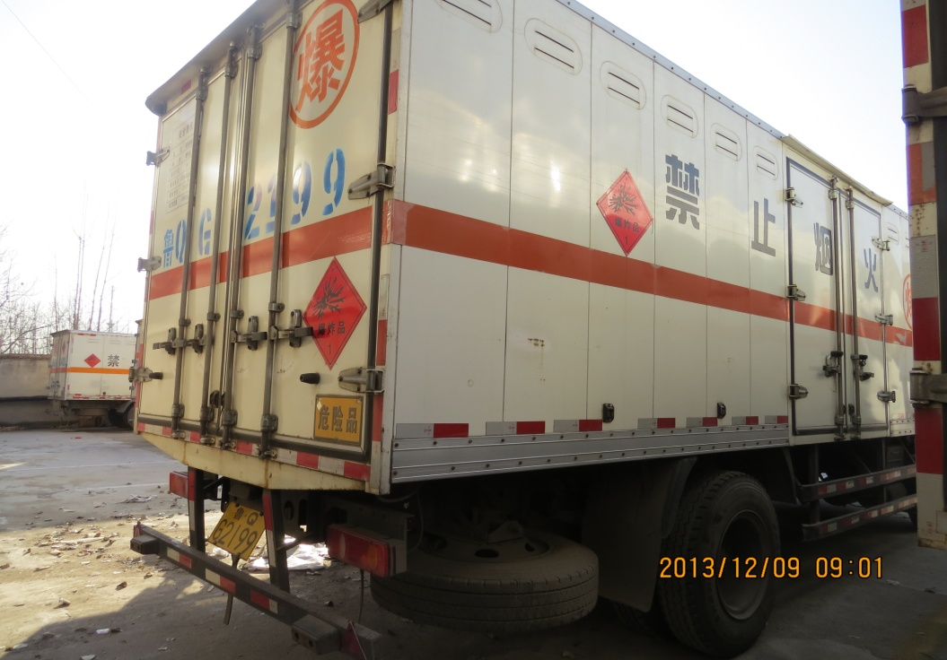

四、现场检查注意事项

Slide 56
四、现场检查注意事项
五）进入生产企业现场检查的主要内容：
根据每次计划设计开展检查：重点按照WJ9075和GB28263的相关要求检查；安全生产标准化通则。
1、机构设置、人员配备
2、管理制度和体系
3、安全投入
4、会议制度
5、标识标志、定置定位：
6、门禁管理：
7、控制室：
8、现场定员、定量：
9、隐患整改：

Slide 57
四、现场检查注意事项
五）进入生产企业现场检查的主要内容：
根据每次计划设计开展检查：重点按照WJ9075和GB28263的相关要求检查
8、设备运转是否平稳：
9、定制管理：
10、不合格品、废品（料）管理
11、文明生产：
12、检查各类生产记录：
13、管理制度落实执行情况：
14、应急预案。

Slide 58
五、市县乡三级管理之间的关系
市：
1、受理、复审各类上报的行政许可项目资料；
2、组织、指导和监督各有关县(市、区)级民爆安全监管部门安全生产检查工作；负责民用爆炸物品生产线视频监控系统（含门禁式定员子系统）运行情况的监督管理。
3、制定本市应急预案；
4、指导辖区内民爆监管工作。

Slide 59
五、市县乡三级管理之间的关系
县区：
1、受理、复初审企业上报的各类行政许可项目资料；
2、组织有关乡镇人民政府和县级政府派出机构开展安全生产检查工作，负责民用爆炸物品生产线视频监控系统（含门禁式定员子系统）运行情况的监督管理。。
3、制定本地区应急预案；按照规定及时上报生产安全事故，参与应急救援和事故调查工作。
4、指导辖区内民爆监管工作。

Slide 60
五、市县乡三级管理之间的关系
乡、镇人民政府及街道办事处、开发区管理机构的安全监管责任如下：
协助上级人民政府民爆安全监管部门对辖区内民爆生产销售企业(含工业炸药生产现场混装作业活动)开展安全生产检查工作，开展“打非治违”活动。

